Slide 1
Urban mobility ontology
Erich Menezes
Inteligência Computacional 2016/1 – Prof. Renata Vieira

Slide 2
Agenda
Artigos
An Ontological Approach for Information Management of Public Transport Networks
http://aisel.aisnet.org/cgi/viewcontent.cgi?article=1065&context=sbis2015
An Ontology-based Public Transport Query System
http://ieeexplore.ieee.org/stamp/stamp.jsp?tp=&arnumber=4125850
Ontologia gerada no Protégé

Slide 3
An Ontological Approach for Information Management of Public Transport Networks
Association for Information Systems AIS Electronic Library (AISeL) SBIS 2015 Proceedings Brazilian Symposium on Information Systems (SBIS) Ernesto Fonseca Veiga Universidade Federal de Goiás ernestofonseca@inf.ufg.br Renato de Freitas Bulcão Neto Universidade Federal de Goiás renato@inf.ufg.br

Slide 4
An Ontology-based Public Transport Query System
2005 First International Conference on Semantics, Knowledge and Grid Beijing Junli Wang wangjunli_1029@163.com Department of Computer Science & Engineering Tongji University, Shanghai, China Zhijun Ding zhijun_ding@hotmail.com College of Information Science & Engineering University of Shandong Science & Technology, Qingdao, China Changjun Jiang cjjiang@online.sh.cn Department of Computer Science & Engineering Tongji University, Shangha, China

Slide 5
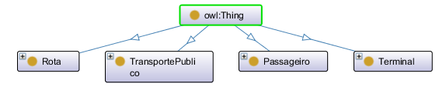
Ontologia gerada no protégé
Entidades modeladas:
Passageiro
Rota
Terminal
Transporte Público

Slide 6
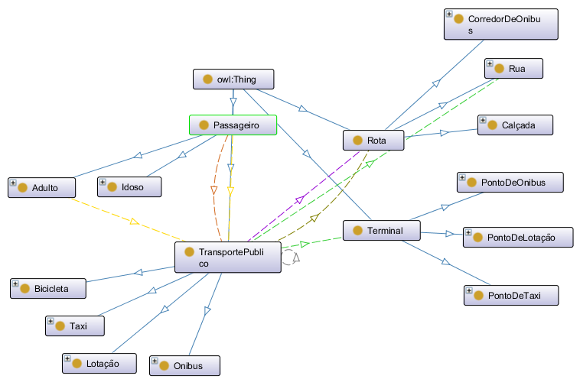
Entidades
Passageiro
Adulto
Idoso
Rota
Calçada
Rua
CorredorDeOnibus
Terminal
PontoDeOnibus
PontoDeLotação
PontoDeTaxi
TransportePublico
Bicicleta
Taxi
Lotação
Onibus

Slide 7
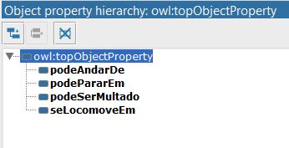
Object properties
podeAndarDe
Domain: Passageiro
Range: TransportePublico
podePararEm
Domain: TransportePublico
Range: Terminal, Rua
podeSerMultado
Domain: TransportePublico
Range: documentosEstãoVencidos xsd:boolean
seLocomoveEm
Domain: TransportePublico
Range: Rota

Slide 8
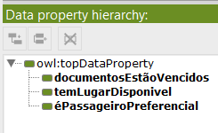
Data properties:
documentosEstãoVencidos
temLugarDisponivel
éPassageiroPreferencial

Slide 9
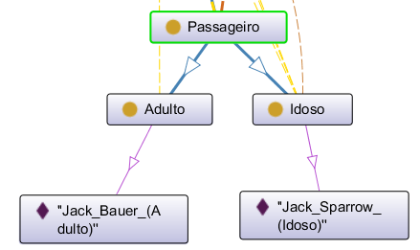
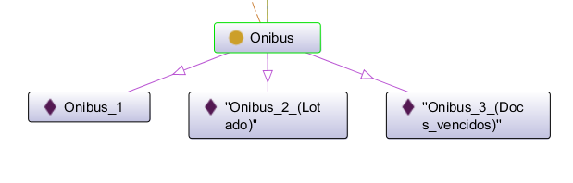
Individuals
Ônibus
Onibus_1
temLugarDisponivel true
Onibus_2_(Lotado)
temLugarDisponivel false
Onibus_3_(Docs_vencidos)
temLugarDisponivel true
documentosEstãoVencidos true
Passageiro
Adulto
Jack_Bauer_(Adulto)
Idoso
Jack_Sparrow_(Idoso)
éPassageiroPreferencial true

Slide 10
Rules and inferences
Rule: TransportePublico(?t), temLugarDisponivel(?t, true), Passageiro(?p) -> podeAndarDe(?p, ?t)
Jack_Bauer_(Adulto)
podeAndarDe Onibus_1
podeAndarDe Onibus_3_(Docs_vencidos)
Jack_Sparrow_(Idoso)
podeAndarDeOnibus_1
podeAndarDeOnibus_3_(Docs_vencidos)

Slide 11
Rules and inferences
Rule: Idoso(?i), Onibus(?o), temLugarDisponivel(?o, false), éPassageiroPreferencial(?i, true) -> podeAndarDe(?i, ?o)
Jack_Bauer_(Adulto)
podeAndarDe Onibus_1
podeAndarDe Onibus_3_(Docs_vencidos)
Jack_Sparrow_(Idoso)
podeAndarDeOnibus_1
podeAndarDeOnibus_3_(Docs_vencidos)
podeAndarDeOnibus_2_(Lotado)

Slide 12
Rules and inferences
Rule: Onibus(?b), CorredorDeOnibus(?c) -> seLocomoveEm(?b, ?c)
Rule: Onibus(?o), PontoDeOnibus(?p) -> podePararEm(?o, ?p)
Rule: TransportePublico(?p), documentosEstãoVencidos(?p, true) -> podeSerMultado(?p, ?p)
Onibus
Onibus_1
seLocomoveEm Corredor_de_ônibus
podePararEm Ponto_de_ônibus
Onibus_3_(Docs_vencidos)
seLocomoveEm Corredor_de_ônibus
podePararEm Ponto_de_ônibus
podeSerMultado Onibus_3_(Docs_vencidos)

Slide 13
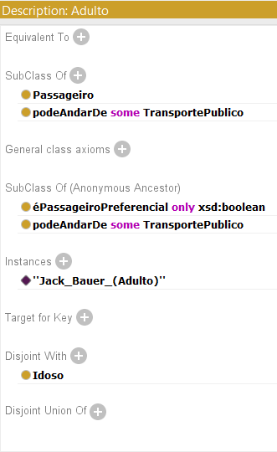
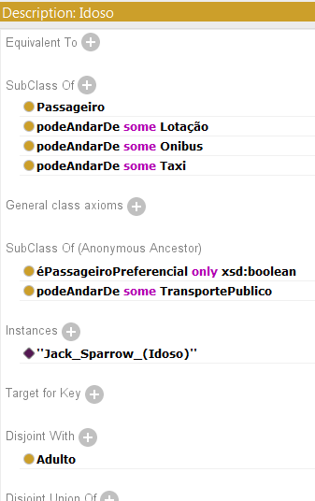
Rules and inferences
Infere em:
Jack_Sparrow_(Idoso)
podeAndarDe Lotação_1
podeAndarDe Onibus_1
podeAndarDe Taxi_1
...
Jack_Bauer_(Adulto)
podeAndarDe Lotação_1
podeAndarDe Onibus_1
podeAndarDe Taxi_1
podeAndarDe Bicicleta_1
...

Slide 14
Rules and inferences
Bicicleta
Bicicleta_1
Rule: Bicicleta(?h), Calçada(?y) -> seLocomoveEm(?h, ?y)
Calçada
Calçada_1
Calçada_2
Bicicleta_1 seLocomoveEm Calçada1
Bicicleta_1 seLocomoveEm Calçada2

Slide 15
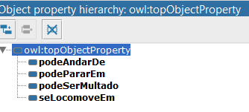
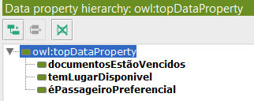
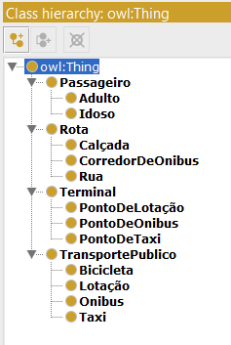
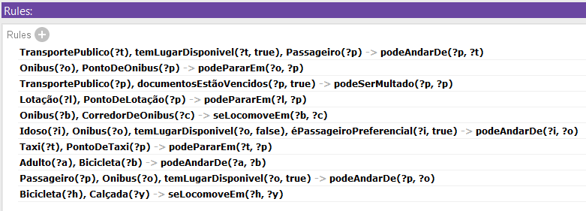
Project and conclusion

Slide 16
Project and conclusion

Slide 17
Project and conclusion
Ontology, articles and presentation can be found in:
https://github.com/menezee/Ontologies
Erich Menezes
erich.menezes1@gmail.com

